Slide 1
Počasí v EU
Základní informace o státě a o počasí v hlavním městě

Slide 2
Přehled států
Belgie
Bulharsko
Česko
Dánsko
Estonsko
Finsko
Francie
Irsko
Itálie
Kypr
Litva
Lotyšsko
Lucembursko
Maďarsko
Malta
Německo
Nizozemsko
Polsko
Portugalsko
Rakousko
Rumunsko
Řecko
Slovensko
Slovinsko
Spojené království
Španělsko
Švédsko

Slide 3
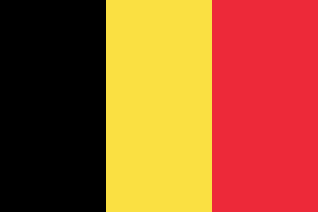
Belgie
jazyk | nizozemština, francouzština a němčina
měna | EUR
ústavní zřízení | federativní konstituční monarchie
vstup | 1952
obyvatel | 10,6
rozloha | 30 528

Slide 4
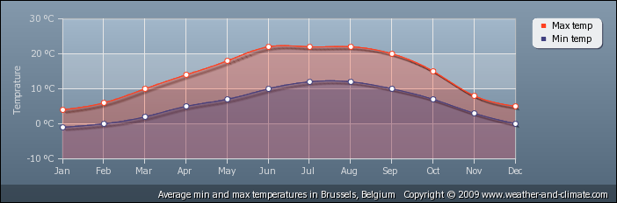
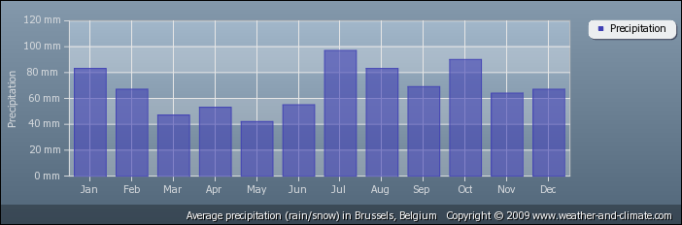
Brusel

Slide 5

Bulharsko
jazyk | bulharština
měna | BGN
ústavní zřízení | parlamentní republika
vstup | 2007
obyvatel | 7,6
rozloha | 110 879

Slide 6
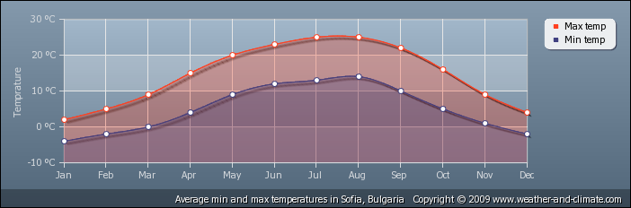
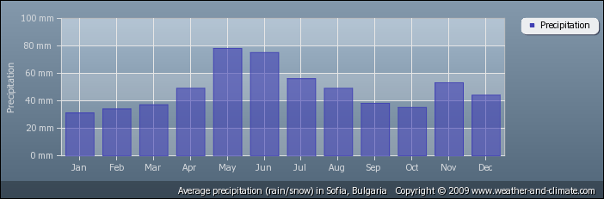
Sofie

Slide 7
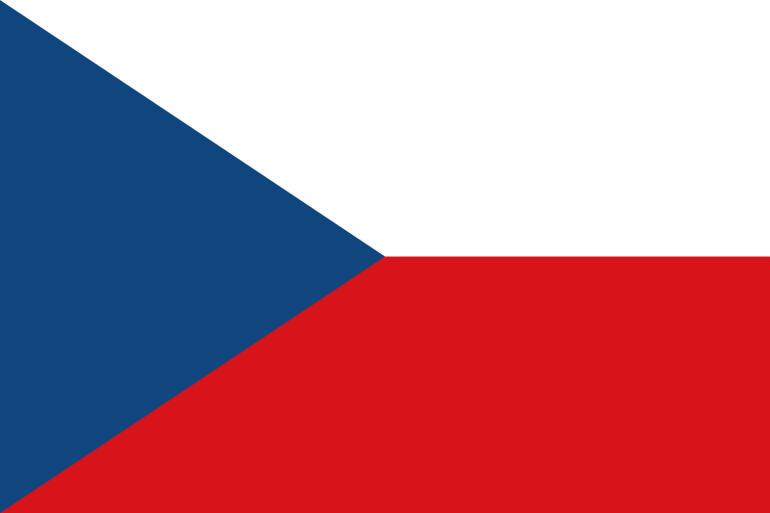
Česko
jazyk | čeština
měna | CZK
ústavní zřízení | parlamentní republika
vstup | 2004
obyvatel | 10,5
rozloha | 78 867

Slide 8
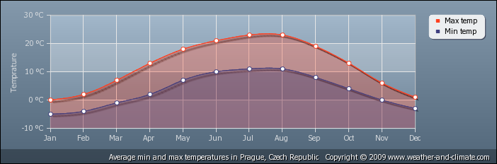
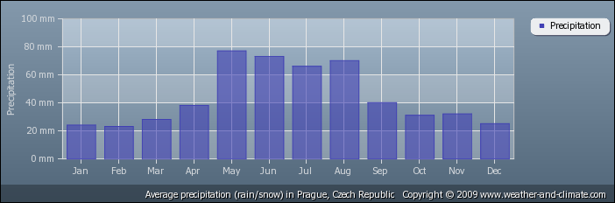
Praha

Slide 9

Dánsko
jazyk | nizozemština, francouzština a němčina
měna | EUR
ústavní zřízení | federativní konstituční monarchie
vstup | 1952
obyvatel | 10,6
rozloha | 30 528

Slide 10
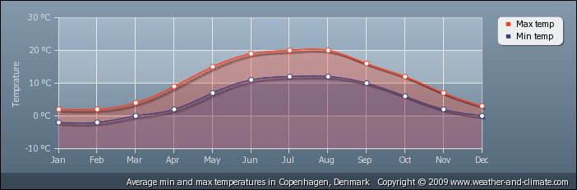
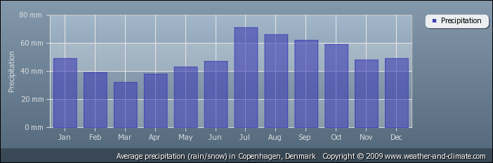
Kodaň

Slide 11

Estonsko
jazyk | estonština
měna | EUR
ústavní zřízení | parlamentní republika
vstup | 2004
obyvatel | 1,3
rozloha | 45 228

Slide 12
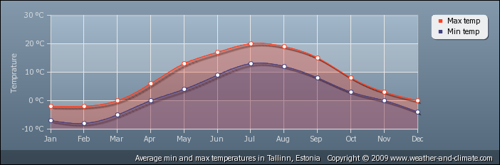
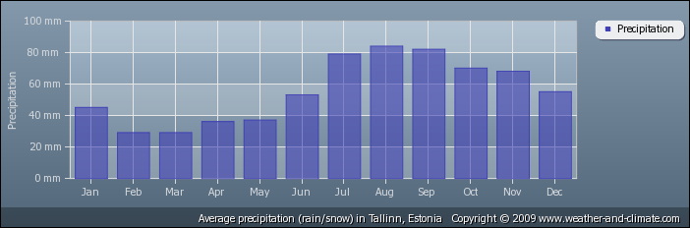
Tallinn

Slide 13

Finsko
jazyk | finština, švédština
měna | EUR
ústavní zřízení | parlamentní republika
vstup | 1995
obyvatel | 5,3
rozloha | 338 145

Slide 14
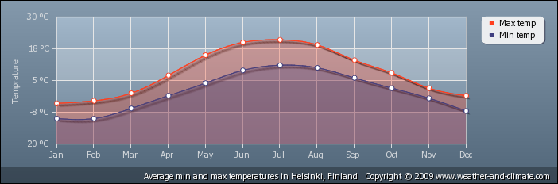
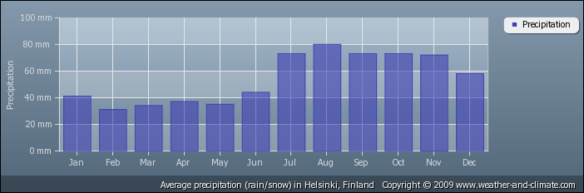
Helsinky

Slide 15

Francie
jazyk | francouština
měna | EUR
ústavní zřízení | poloprezidentská republika
vstup | 1952
obyvatel | 63,8
rozloha | 643 427

Slide 16
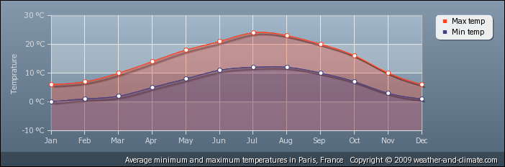
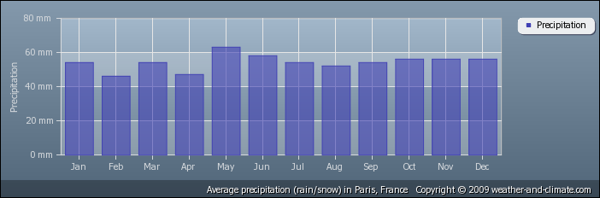
Paříž

Slide 17

Irsko
jazyk | irština, angličtina
měna | EUR
ústavní zřízení | parlamentní republika
vstup | 1973
obyvatel | 4,4
rozloha | 70 273

Slide 18
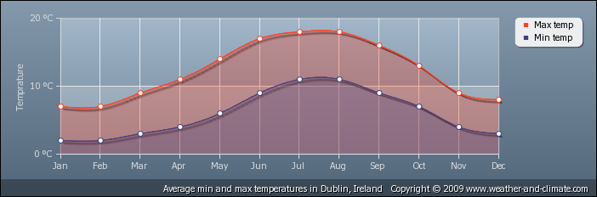
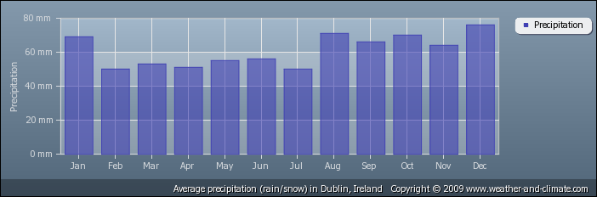
Dublin

Slide 19

Itálie
jazyk | italština
měna | EUR
ústavní zřízení | parlamentní republika
vstup | 1952
obyvatel | 60,1
rozloha | 301 340

Slide 20
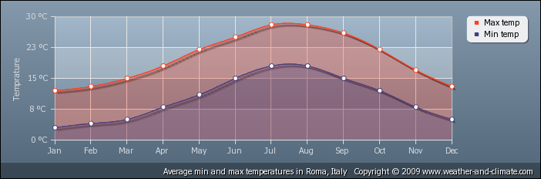
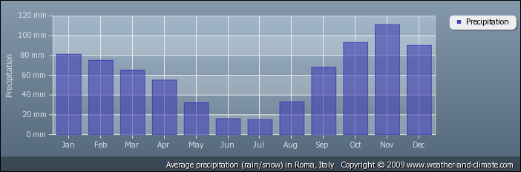
Řím

Slide 21

Kypr
jazyk | řečtina, turečtina
měna | EUR
ústavní zřízení | prezidentská republika
vstup | 2004
obyvatel | 0,8
rozloha | 9 251

Slide 22
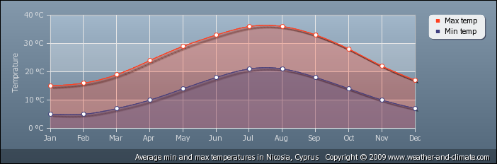
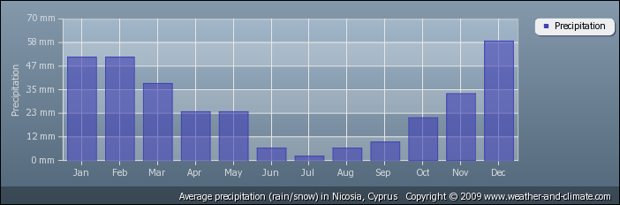
Nikósie

Slide 23

Litva
jazyk | litevština
měna | LTL
ústavní zřízení | konstituční monarchie
vstup | 2004
obyvatel | 3,4
rozloha | 65 300

Slide 24
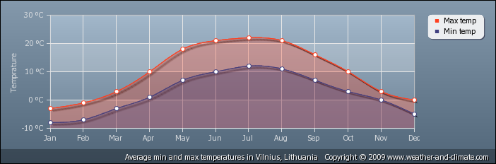
Vilnius

Slide 25

Lotyšsko
jazyk | Lotyština
měna | LVL
ústavní zřízení | parlamentní republika
vstup | 2004
obyvatel | 2,3
rozloha | 64 589

Slide 26
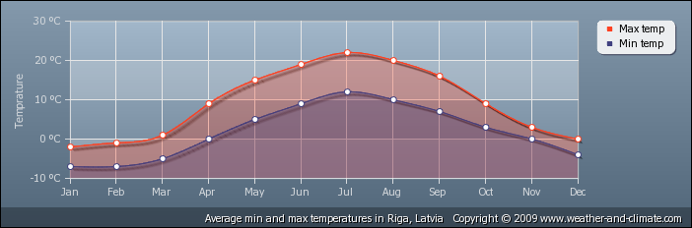
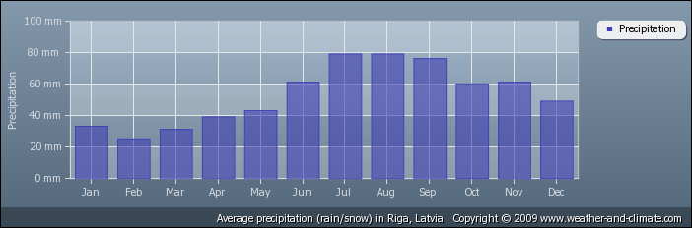
Riga

Slide 27

Lucembursko
jazyk | lucemburština, němčina, francouzština
měna | EUR
ústavní zřízení | velkovévodství
vstup | 1952
obyvatel | 0,5
rozloha | 2 586

Slide 28
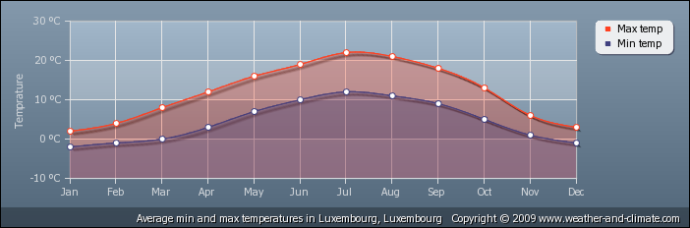
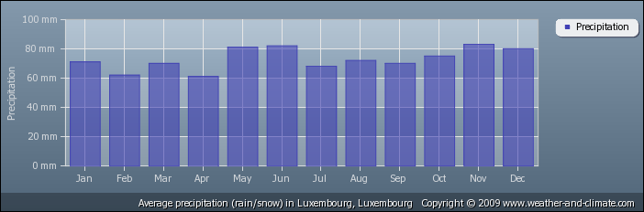
Lucemburg

Slide 29
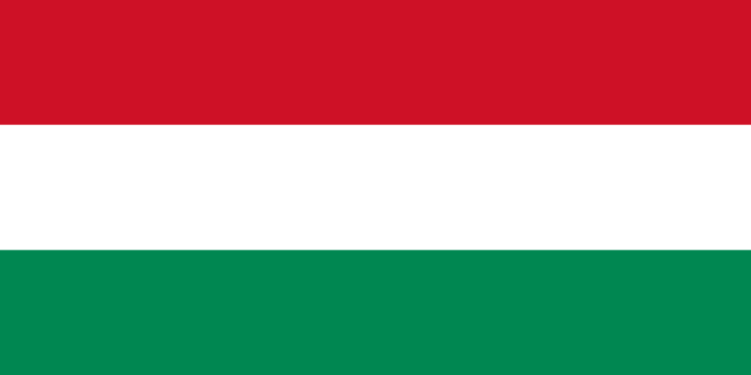
Maďarsko
jazyk | maďarština
měna | HUF
ústavní zřízení | parlamentní republika
vstup | 2004
obyvatel | 10
rozloha | 93 028

Slide 30
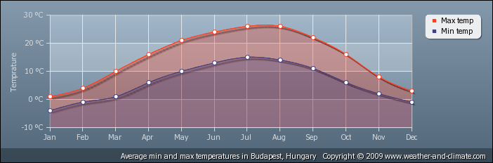
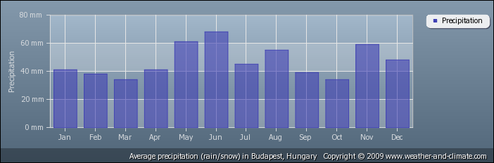
Budapešť

Slide 31
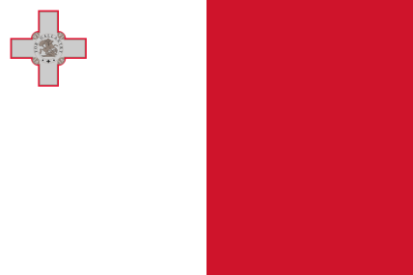
Malta
jazyk | maltština, angličtina
měna | EUR
ústavní zřízení | parlamentní republika
vstup | 2004
obyvatel | 0,4
rozloha | 316

Slide 32
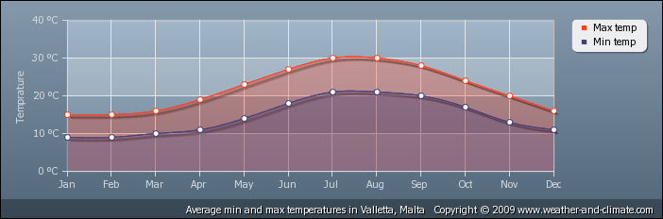
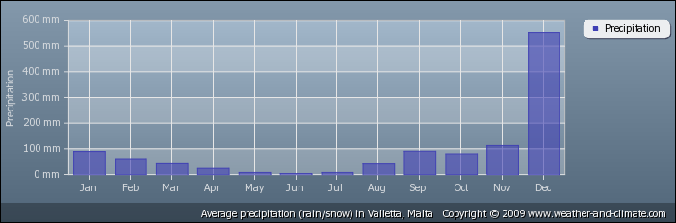
Valletta

Slide 33
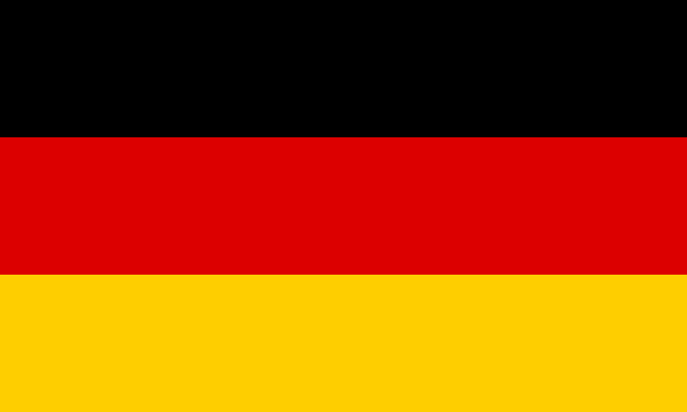
Německo
jazyk | němčina
měna | EUR
ústavní zřízení | federativní parlamentní republika
vstup | 1952
obyvatel | 82,3
rozloha | 357 022

Slide 34
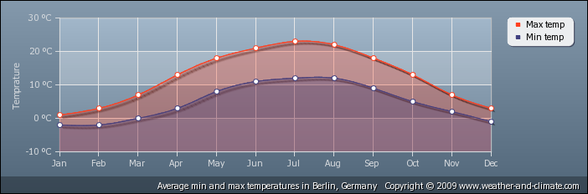
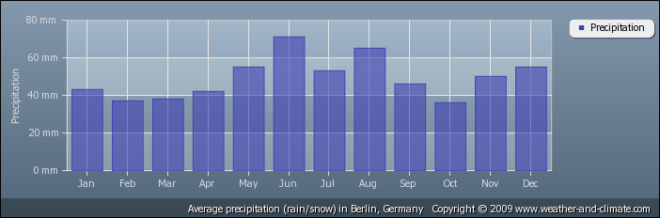
Berlín

Slide 35
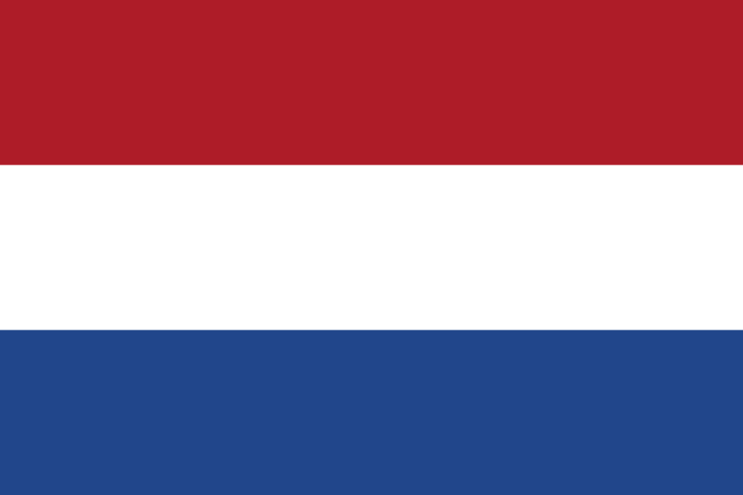
Nizozemsko
jazyk | nizozemština
měna | EUR
ústavní zřízení | konstituční monarchie
vstup | 1952
obyvatel | 16,4
rozloha | 41 543

Slide 36
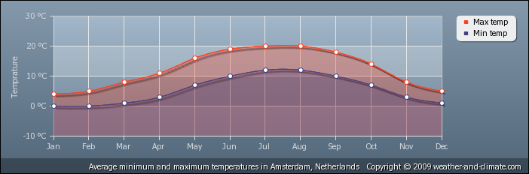
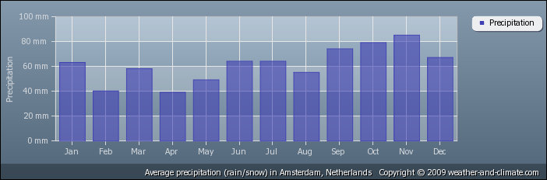
Amsterdam

Slide 37

Polsko
jazyk | polština
měna | PLN
ústavní zřízení | parlamentní republika
vstup | 2004
obyvatel | 38,2
rozloha | 312 685

Slide 38
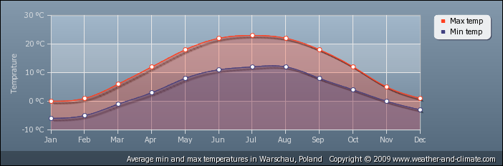
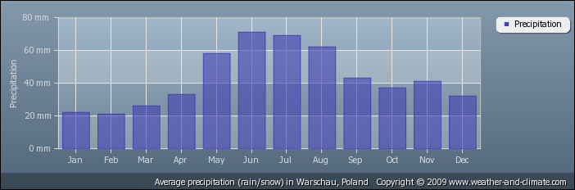
Varšava

Slide 39
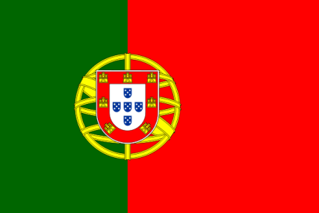
Portugalsko
jazyk | portugalština
měna | EUR
ústavní zřízení | parlamentní republika
vstup | 1986
obyvatel | 10,6
rozloha | 92 090

Slide 40
Lisabon

Slide 41

Rakousko
jazyk | němčina
měna | EUR
ústavní zřízení | spolková republika
vstup | 1995
obyvatel | 8,3
rozloha | 83 871

Slide 42
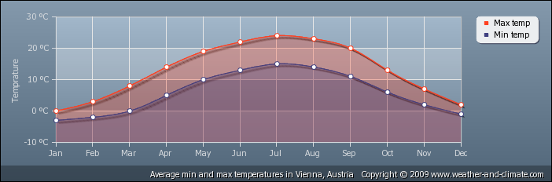
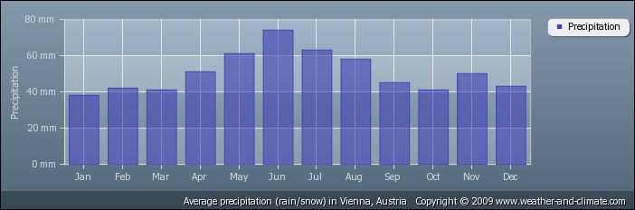
Vídeň

Slide 43

Rumunsko
jazyk | rumunština
měna | RON
ústavní zřízení | poloprezidentská republika
vstup | 2007
obyvatel | 21,5
rozloha | 238 391

Slide 44
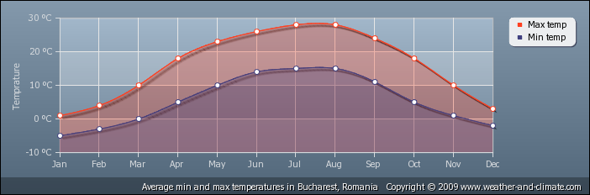
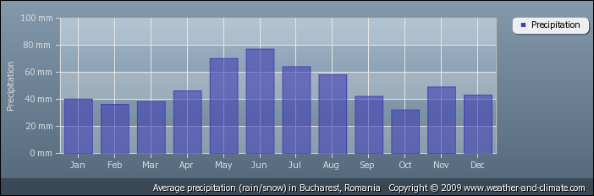
Bukurešť

Slide 45

Řecko
jazyk | řečtina
měna | EUR
ústavní zřízení | parlamentní republika
vstup | 1981
obyvatel | 11,2
rozloha | 131 957

Slide 46
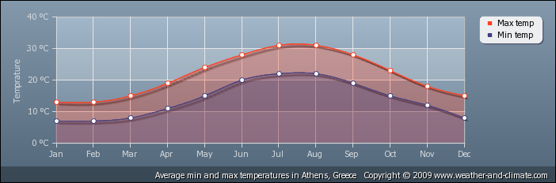
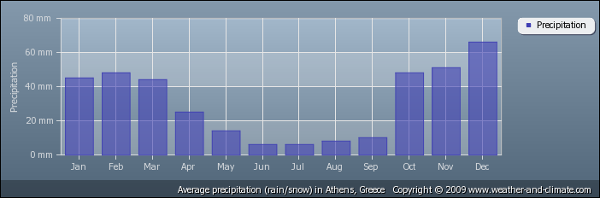
Atény

Slide 47
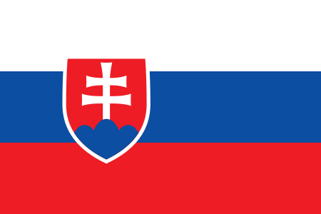
Slovensko
jazyk | slovenština
měna | EUR
ústavní zřízení | parlamentní republika
vstup | 2004
obyvatel | 5,4
rozloha | 49 035

Slide 48
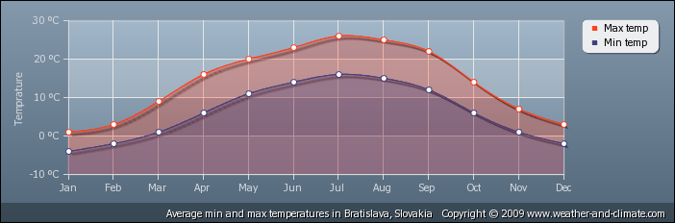

Bratislava

Slide 49

Slovinsko
jazyk | slovinština
měna | EUR
ústavní zřízení | parlamentní republika
vstup | 2004
obyvatel | 2
rozloha | 20 273

Slide 50


Lublaň

Slide 51

Spojené království
jazyk | angličtina
měna | GBP
ústavní zřízení | parlamentní monarchie
vstup | 1973
obyvatel | 60,9
rozloha | 243 610

Slide 52


Londýn

Slide 53

Španělsko
jazyk | španělština
měna | EUR
ústavní zřízení | konstituční monarchie
vstup | 1986
obyvatel | 44,8
rozloha | 505 370

Slide 54


Madrid

Slide 55

Švédsko
jazyk | švédština
měna | SEK
ústavní zřízení | konstituční monarchie
vstup | 1995
obyvatel | 9,1
rozloha | 450 295

Slide 56


Stockholm

Slide 57
KONEC
zavřít

